Slide 1
Skandinávská literatura jako myšlenkový konstrukt
Miluše JUŘÍČKOVÁ
Ústav germanistiky, nordistiky
a nederlandistiky
Filozofická fakulta
Masarykovy univerzity

Slide 2
norsky
Mellomeuropa
Sentraleuropa

Slide 3
http://www.norden.org/no/fakta-om-norden/
„Jako region se Skandinávie stala po rozpadu Sovětského svazu a Varšavského paktu silnější, ale i slabší. Spolupráce má dnes spíše kulturní než politický profil, což se projevuje i v tom, že jednotlivé země zvolily různou strategii přiblížení a integrace vůči EU. V zahraniční politice však všech pět zemí úzce spolupracuje na humanitárních, ale i vojenských akcích. Všechny vyslaly vojenské jednotky nebo civilní personál do Afghánistánu.
Zahraničně politicky však Sever už samostatnou jednotku nepředstavuje. Je možné říci, že v globálním, rychle se zmenšujícím světě, tvoří onu relevantní jednotku Evropa.“

Slide 4
Genesis
In principio creavit Deus caelum et terram
I Begyndelsen skabte Gud Himmelen og Jorden. (dk)
I begynnelsen skapte Gud himmelen og jorden. (no – bokmål)
I opphavet skapte Gud himmelen og jorda. (no – nynorsk)
I begynnelsen skapade Gud himmel och jord. (se)

Slide 5
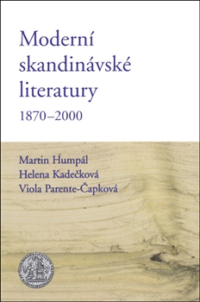

Slide 6
Ceny severské rady
http://www.norden.org/en/nordic-council/nordic-council-prizes

Slide 7
Žánrové a tematické okruhy tohoto desetiletí
Detektivní román (Jo Nesbø, 1960)
SELFIE (Karl Ove Knausgård, 1968)
Nedávná historie (Steve Sem-Sandberg, 1958)
Migrace (Michael Konůpek, 1948)

Slide 8
